Slide 1

LA RETRAITE
Une bataille CGT

Slide 2

La retraite : un choix de société !
“Il faut en finir avec la souffrance, l’indignité et l’exclusion. Désormais, nous mettrons l’homme à l’abri du besoin. Nous ferons de la retraite non plus une antichambre de la mort mais une nouvelle étape de la vie.”
Extrait du premier discours d’Ambroise Croizat en tant que ministre du Travail
Notes:
La sécurité sociale c’est l’institution de la solidarité:
….
grâce à trois principes fondamentaux :
….
au service d’un changement de société :

Slide 3
Plan
Notre système actuel de retraite
Faut-il réforme le système
La réforme Macron 2022 et ses conséquences, ce que l’on sait…
Ce que revendique la CGT
Notes:
La sécurité sociale c’est l’institution de la solidarité:
….
grâce à trois principes fondamentaux :
….
au service d’un changement de société :

Slide 4
1. Notre système actuel de retraite
Une conquête ouvrière face au capital

Slide 5


Système actuel de retraite
Ordonnance du 19 octobre 1945
instaure le régime général de retraites
« Nous ferons de la retraite non plus l’antichambre de la mort, mais une nouvelle étape de la
vie. » Ambroise CROIZAT
Système par répartition
Les cotisations des travailleurs sont immédiatement utilisées pour payer les pensions des retraités.
Système à prestations définies
Un niveau de pension (droits) défini par des règles et un niveau de cotisations qui doit s’adapter. Le taux de remplacement (rapport entre pension et salaire) est garanti.
Système redistributif et solidaire
Les mécanismes de solidarité dans le système actuel sont des dispositifs
qui prennent en compte les aléas de carrière ou de vie qui conduisent à des périodes d’interruption d’activité.

Slide 6
Système actuel de retraite
Un système financé principalement par la cotisation sociale : salaire socialisé et rapport capital/travail
Un système qui devait être universel et unifié qui sous pression patronale sera organisé en trois niveaux :
  Une retraite de base mise en œuvre par la Sécurité sociale
  Une retraite complémentaire obligatoire mise en œuvre par l’AGIRC-ARCCO avec certaines spécificités (points et répartition, équilibre budgétaire, etc.)
  Une retraire supplémentaire : facultative et par capitalisation
Au-delà du régime Général différents régimes spéciaux ou « Pionniers » qui assurent la reconnaissance en matière de retraite de spécificités professionnelles
  Droits spécifiques : Service actif et départs anticipés
  Organisation spécifique : Intégration des régimes (base et complémentaire), ex : cheminots

Slide 7
Système actuel
Système par répartition Calcul de la pension
Pour les fonctionnaires : calcul sur les six derniers mois de traitement.
Pour le secteur privé : la pension de base représente 50 % du salaire moyen des vingt-cinq meilleures années + régimes complémentaires (Agirc-Arrco, fusion en 2019).
Taux de remplacement ou salaire de remplacement
2 types de périodes prises en compte pour la retraite
Périodes cotisées : salaires, prestations familiales (AVPF).
Périodes assimilées : maladie, maternité, accident de travail, maladie professionnelle, chômage, invalidité, service militaire, etc.
Le taux de remplacement global pour une carrière complète
=
70 à 75 %

Slide 8
Depuis plus de trente ans, les attaques contre les retraites n’ont pas arrêté :
►
1987, loi Seguin : impose que les pensions de retraites soient revalorisées sur l’inflation et non plus sur l’évolution du salaire moyen.
1993, réforme Balladur : passage de trente-sept années et demie à quarante années de durée d’assurance pour les salariés du privé; passage des dix aux vingt-cinq meilleures années pour le calcul de la pension.
1995, réforme Juppé : retrait du projet de « régime universel »; les régimes spéciaux gardent leurs particularités grâce aux mobilisations.
2003, réforme Fillon : allongement progressif de la durée de cotisation jusqu’à quarante et une années et demie ; application de la décote et des règles du régime général au régime de la fonction publique.
2010, réforme Woerth : repousse l’âge légal de départ à la retraite de 60ans à 62 ans, voire 67 ans pour ceux n’ayant pas atteint les 41,5 annuités.
2013, réforme Hollande : augmentation de la durée d’assurance jusqu’à 43 ans pour la génération de 1973.
Les réformes paramétriques
=
une dégradation progressive
►
►
►
►
►

Slide 9











Dans le public
62 ans pour les sédentaires
60 ans, 57 ans, 52 ans pour les agents classés en service actif
Avant 62 ans = départs anticipés
62 ans si taux plein (exemple : né en 1957 = 166 trimestres ; né en 1973 =
67 ans : âge automatique du taux plein
Système actuel
L’âge de départ
Dans le privé
172 trimestres)

Slide 10
2. Faut-il réformer le système ?
Des réformes dans l’intérêt du capital

Slide 11
Pas d’urgence à réformer !
Un système solide budgétairement !
Financement assuré encore à 78 % par les cotisations sociales en 2019 (hors effet crise sanitaire et ensemble du système de retraite).
  Part des retraites stabilisée à 14 % du PIB, avec baisse prévue à 13 % ou 11,3 % en fonction des scénarios du Conseil d’orientation des retraites (effet réforme).
  Financement à court terme : équilibre atteint avant crise = pas de problème.
  Financement à long terme : les ressources disponibles sont très larges avec une autre politique, la CGT fait de nombreuses propositions !
Un système de retraite protecteur !
16,9 millions de retraités percevant un droit direct
1,029 million de retraité percevant un droit dérivé (réversion)
Le taux de pauvreté des seniors à la retraite est de 7% contre 32 % pour les séniors NER (ni en emploi, ni en retraite) et contre 14,3% pour la population globale.
332 milliards d’euros qui échappent au capital grâce à l’organisation actuelle du système de retraite !
La prétendue urgence du gouvernement cache une volonté de récupération au service du capital.
Notes:
Source DREES https://drees.solidarites-sante.gouv.fr/publications-documents-de-reference-communique-de-presse/panoramas-de-la-drees/les-retraites-et-les

Slide 12
Maintenir les dépenses de retraite : un choix contre les besoins de la société !
L’objectif, comme en 2019, le gouvernement veut limiter les dépenses de retraite alors que le nombre de retraités va augmenter
Conséquence : L’ajustement du système se fera essentiellement par la diminution des pensions, et secondairement par un report de l’âge effectif de la retraite.
Remettre en cause le droit à la retraite et appauvrir les retraités est un choix de société quant à l’utilisation des richesses que les travailleur.euse.s produisent !
Notes:
Contexte de la réforme
Entre 1960 et 2015, la part des plus de 65 ans est passée de 11,6% à 18,6% de la population totale (+ 8 points). Dans le même temps, la part du PIB consacrée aux pensions a augmenté de 9 points (de 5% à 14%).
Selon les scénarios du gouvernement, d’ici 2050, la part des plus de 65 ans devrait encore augmenter de 7,5 points, mais la part du PIB consacrée aux retraites ne devrait pas bouger (ou baisser).
L’ajustement du système se fera essentiellement par la diminution des pensions, et secondairement par un report de l’âge effectif de la retraite.
Michael Zemmour –Économiste -blog Alternatives économiques –8 novembre 2018

Slide 13
3. La réforme Macron 2022 et ses conséquences, ce que l’on sait…
Au 12 décembre et alors que le simulacre de concertation n’est pas terminé

Slide 14
La réforme
Génération | Age de départ
1961 | 62 ans et 4 mois
1962 | 62 ans et 8 mois
1963 | 63 ans
1964 | 63 ans et 4 mois
1965 | 63 ans et 8 mois
1966 | 64 ans
1967 | 64 ans et 4 mois
1968 | 64 ans et 8 mois
1969 | 65 ans
Calendrier : entrerait en vigueur dès « l’été 2023 » (Emmanuel Macron, 3 juin 2022).
Méthode : une réforme paramétrique qui change un ou des paramètres du système actuel, par exemple l’âge de départ, le nombre de trimestres nécessaires, etc.).
Mesures :
  Report de l’âge légal de départ de 62 ans à 65 ans.
  Suppression des régimes spéciaux.
  Révision des « Eléments de solidarité »
  1100 € de pension minimum pour une carrière complète.
Dès 2023, l’allongement se ferait de quatre mois par an jusqu’à la génération de 1969.

Slide 15
Les conséquences d’un report de l’âge de départ à 65 ans
Précarité - Repousser l’âge de départ à la retraite, allonger une période comprise actuellement entre 58 et 62 ans durant laquelle les travailleurs ne sont plus en activité (environ 20 %), et qui constitue un « sas de précarité » ou un allongement des « périodes de précarité » avant la retraite.
  C’est donc augmenter le nombre de personnes au chômage, malades, invalides… et les besoins en financement vont se déplacer de la branche retraite à celles de ces risques (pour un euro en moins lié à la réforme, cela fait 0,5 centime en plus sur les autres risques). Les périodes de précarités en fin de carrière sont plus importantes pour les ouvriers et les employés que pour les cadres et les professions intermédiaires.
  Au lieu d’être à la retraite et face à la précarité, les seniors viendront grossir l’armée de réserve tout en créant un nouveau problème à résoudre, celui de : « l’emploi des seniors »
Santé - Plus on repousse le départ à la retraite :
  Plus les risques d’y arriver en mauvaise santé augmentent tout en ayant. Espérer profiter du début de sa retraite en bonne santé ne sera plus possible !
  Le report de l’âge du départ conduirait à une dégradation des conditions de travail : partir plus tard signifie travailler plus longtemps dans de mauvaises conditions, avec un impact sur la santé des travailleurs et futurs retraités.
Inégalités en raison du genre, du handicap et de la pénibilité : la réforme va mécaniquement toucher plus les femmes et professions pénible tout en remettant en cause les protection existantes (droits familiaux et régimes spéciaux) en proposant de pseudo solutions (compté pénibilité, etc.)
Changement de la logique fondamentale car le système de retraite ne protégera plus mais sera placé au service de la politique économique néolibérale !
Notes:
En 2019, 20 % des hommes et plus de 30 % des femmes sont dans cette situation à 61 ans.
Globalement, 20 % des travailleurs sont dans cette situation à partir de 58 ans

Slide 16
Travailler plus longtemps, c’est une retraite plus courte
La loi Touraine de 2014 a déjà compensé les gains d’espérance de vie des dernières années.
Inférieure à 65 ans, l’espérance de vie en bonne santé est, en 2019, de : 63,7 ans pour les hommes et 64,6 ans pour les femmes
L’espérance de vie ne constitue pas un argument valable, sauf à considérer qu’il existerait un ratio naturel ou nécessaire entre le temps passé au travail et à la retraite dans une vie humaine, ce qui n’a aucun sens !
  La CGT défend une retraite à 60 ans, ce qui permettrait un départ en bonne santé pour une majorité de travailleurs.
La nouvelles réforme va faire baisser le temps passé à la retraite.
La durée de carrière représente une part de plus en plus élevée de la durée de vie totale au fil des générations.
Travailler plus tard, c’est une retraite plus courte !
Avec la retraite Macron, la génération née en 1975 passera moins de vingt-cinq années à la retraite, contre vingt-sept années et demie pour la génération née en 1950. Il faudra au moins attendre la génération née en 2000 pour revenir aux vingt-six années passées à la retraite des générations nées entre 1955 et 1965.

Slide 17
Supprimer les régimes spéciaux
La suppression des régimes spéciaux de retraite une mesure centrale dans le projet global de casse des services publics et professions, avec :
La suppression des statuts professionnels ;
La privatisation des entreprises publiques et des services publics ;
La disparation de secteurs d’activités qui ont rendus possible le développement économique (par exemple les mines).
Une suppression justifiée par des difficultés budgétaires largement contestables :
Les régimes spéciaux surcotisent et contribuent donc largement ;
Les embauches en dehors du statut détériorent le ratio cotisants/retraités et les ressources des régimes ;
Un surcoût temporaire – des régimes en extinction ou avec des ratios (cotisants/retraités) qui vont se stabiliser
Un pseudo-surcoût actuel qui ne fait que refléter le coût d’un développement économique passé.
Conséquences :
Un recul des droits importants : d’âges moyens de départ allant aujourd’hui de 54 à 56 ans (catégories actives ou conduite) ou autour de 60 ans, on passerait vers un départ moyen à 62,63 ou 65 ans.
Une mise en danger la santé des travailleurs de ces secteurs : ces régimes sont pionniers en matière de reconnaissance de pénibilité du travail (3 x 8 heures, horaires décalés, stress et responsabilités fortes, expositions aux risques chimiques, etc.)

Slide 18
Pénibilité/contraintes d’exercice des métiers
Les inégalités sociales de santé sont largement issues des conditions de travail et de la profession exercée. En 2020, selon l'observatoire des inégalités, à 35 ans, les hommes cadres ont une espérance de vie supérieur de 6 ans aux ouvriers. Pour les femmes des mêmes catégories, la différence est de 3 ans.
Suppression des dispositifs existants (départs anticipés) au profit du compte professionnel de prévention (C2P), qui individualise les droits des salariés, n’est pas dédié à la retraite puisqu’il a avant tout pour objectif la réinsertion professionnelle et l’employabilité.
  Un compte très peu utilisé : au 1er janvier 2022, seul un peu plus de 1 500 000 salariés avaient ouverts leur compte, sur les plus de 25 millions de salariés français alors que 61% des salariés sont exposés à au moins 1 critère de pénibilité soit 13,5 millions de personnes en France métropolitaine en 2017.
Pour rappel, les dispositifs de retraite anticipée, déjà défaillants avec une retraite à 62 ans, le seront encore davantage avec un âge de départ plus lointain et une durée de cotisation allongée.
Par exemple : les retraites anticipées pour les travailleurs handicapés
    Les personnes en situation de handicap passent en moyenne huit années et demie sans emploi après 50 ans (contre 1,8 année pour l’ensemble de la population).
    Allonger la période de précarité sera donc fatale pour les travailleurs handicapés !
Notes:
Le compte professionnel de prévention (C2P) :
Les points de ce compte (cent au maximum) doivent avant tout servir à se former pour une reconversion professionnelle (obligation pour les vingt premiers points) ou aménager une fin de carrière par du temps partiel.
Il faut cumuler plusieurs critères de pénibilité sur le poste de travail pour acquérir ce maximum de cent points. Or ces critères sont passés de 10 à 6 en 2017 sur décision de l’actuel gouvernement (la manutention de charges, les postures pénibles, les vibrations mécaniques et les risques chimiques ont été supprimés par exemple).
Retraite travailleurs handicapés
Le compte de trimestres est soumis à un nombre plancher (une différence de vingt trimestres maximum est tolérée entre le nombre de trimestres cotisés et le nombre de trimestres assimilés).
Si un travailleur handicapé a passé plus de cinq années en maladie ou au chômage (correspondant donc à vingt et un trimestres), il ne peut pas prétendre à une retraite anticipée.

Slide 19
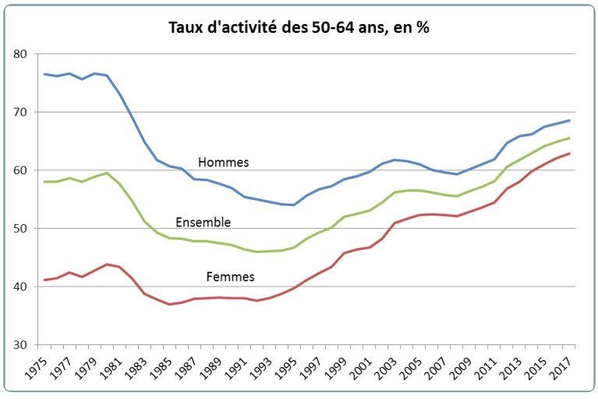
Une réforme qui touchera plus les femmes
A chaque fois que l’on repousse la durée de cotisation requise, on la rend toujours moins atteignable pour les femmes
Les femmes rencontrent plus de freins et de difficulté à valider une carrière complète : la charge de la famille, le temps partiel subis (En 2020, 26 % des femmes salariées à temps partiel le sont pour s’occuper de leurs enfants ou d’une personne dépendante), la probabilité de devenir aidant pour un proche en perte d’autonomie (60% des proches aidants sont des femmes), tous ces évènements sont autant de moments venant impacter la carrière professionnelle des femmes
Les femmes ont donc des carrières plus facilement fragmentées que les hommes. Un phénomène qui s’aggrave plus le temps de cotisation s’allonge donc, du fait du taux d’activité des 50-64 ans et du période de précarité, là aussi particulièrement impactant chez les femmes

Slide 20
Un changement de logique alors que…
La réforme remet en question du principe que la retraite est un deuxième temps de la vie : les travailleurs ont participé à la production, à la richesse du pays et ont droit à cette nouvelle période de leur vie. Ce n’est pas parce qu’ils ne produisent plus qu’ils ne sont plus utiles. Ils participent à des associations, consomment… servent donc la société.
Une réforme qui compte sur la baisse des pensions : compte tenu de la précarisation des statuts, de la généralisation des carrières incomplète alors on assite à une baisse mécanique (sans même les réformes) du niveau des pensions et ce très fortement exacerbé par la réforme macron car l’objectif est de contenir les dépenses et renforcer l’armée de réserve (cumul emploi retraite, emploi des senior, surcote-décote)
Une remise en cause des « éléments de solidarité », dispositifs qui font partie intégrante du système actuel, qui permettent la prise en compte des aléas de carrière ou de vie qui conduisent à des périodes d’interruption d’activité :
  Sous couvert de nouveaux droits ces dispositifs de solidarité vont être réduits voir supprimés: périodes assimilées (maternité, chômage, maladie, invalidité...), Droits familiaux/pension de réversion, Départs anticipés, Minimum de pension
  Alors que :
    16,3% du montant des retraites de droit direct sont liés aux solidarités.
    93% des retraités ont été concernés par au moins un de ces dispositifs, ce qui est considérable !

Slide 21
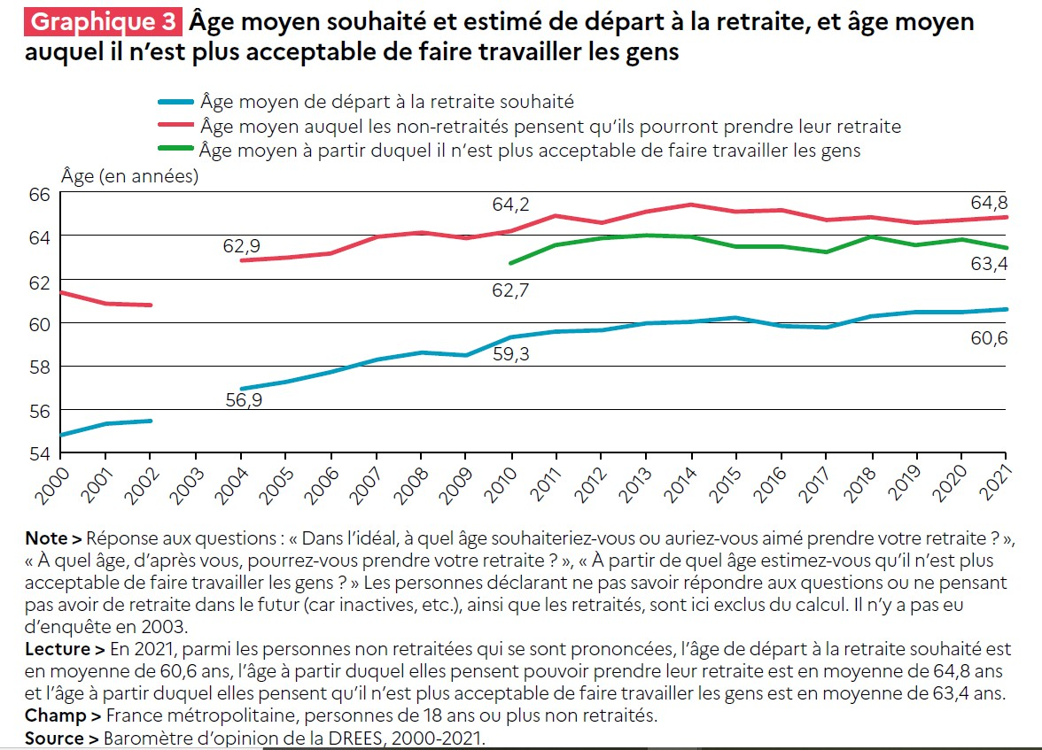
… les Français veulent partir à 60 ans !
Aujourd’hui, la majorité des travailleurs en activité en France souhaitent partir autour de 60 ans.
Ils considèrent que 63,4 ans est un âge limite à partir duquel
Il n’est pas acceptable de faire travailler les gens : c’est deux ans de moins que la proposition d’Emmanuel Macron!
En majorité, les travailleurs pensent qu’ils pourront prendre leur retraite autour de 65 ans : la bataille des idées est là et les propositions CGT sont en accord avec les besoins des travailleur.euse.s !

Slide 22
Le retour en force de la capitalisation ?
Qu’est-ce que la capitalisation ?
Le gouvernement dit vouloir sauver notre système par répartition mais :
  il a affaibli (a baissé ?) le niveau des pensions ;
  il rend de plus en plus inaccessible la possibilité d'avoir une carrière complète.
Finalement, il proposerait de développer la capitalisation pour apporter une réponse à des besoins en matière de retraite moins fiable que le système actuel et sous pression des fonds de pensions !
Dans un système par répartition, chacun cotise dans un pot commun et acquière le droit à une retraite financée par la solidarité des autres actifs.
La capitalisation, c’est :
  une logique individualiste : je capitalise pour ma propre retraite, ce n’est plus de la solidarité !
  L’asservissement aux marchés financiers – le salarié participe à la spéculation financière via le placement de ses fonds dans des obligations, des actions ou d’autres produits financiers.
  Une augmentation du conflit capital/travail – tous ce que les retraités toucheront en dividendes, liés aux actions, ou en taux d’intérêts exorbitants, c’est ce que les salariés ne toucheront pas en salaire.
►
►
►

Slide 23
4. Ce que revendique la CGT
Un modèle à la hauteur des besoins et financé

Slide 24
Revendications
Départ à la retraite à 60 ans à taux plein
Départ anticipé à 55 ans ou un trimestre de départ anticipé par années d’exposition pour les salariés exposés à des facteurs de pénibilité.
Assurer un niveau de pension (taux de remplacement) d’au moins 75 % du revenu d’activité pour une carrière complète.
Elever le minimum de pension au niveau du Smic CGT pour une carrière complète.
Indexer les pensions sur l’évolution des salaires et sur celle des prix.
Prendre en compte les années d’études au travers d’une validation des périodes de première recherche d’emploi dès l’inscription à pôle emploi.
Une politique volontariste d’égalité salariale femmes-hommes, améliorant la retraite des femmes et abondant les ressources des régimes.

Slide 25
Financer de bonnes retraites c’est possible !
Selon une étude un peu ancienne du conseil d’orientation des retraite COR : Il faudrait 100 à 120 milliards d’euros en 2050 (5 à 6 points de PIB actuel) pour financer un système de retraites par répartition garantissant :
une ouverture du droit à retraite à 60 ans ;
une Indexation sur les salaires.
Pour cela, il faut modifier la répartition des richesses avec :
Le passage du taux de chômage à 7,4 % en 2022 dégagerait 10 milliards d’euros.
Une augmentation des salaires de 3,5 % dégagerait 6,5 milliards d’euros.
L’augmentation du point d’indice de la fonction publique : 6 milliards d’euros.
L’intégration des primes dans la fonction publique : 6 milliards d’euros.
L’égalité salariale femmes-hommes : 5,5 milliards d’euros.
La lutte contre la fraude aux cotisations sociales rapporterait au minimum 1 à 2 milliards d’euros par an (source : Acoss).
Notes:
Supprimer les exonérations et soumettre à cotisations sociales tous les éléments de rémunération
Soumettre à cotisations l’épargne salariale rapporterait 10 milliards d’euros.
L’instauration d’un malus sur les emplois précaires pourrait rapporter jusqu’à 10 milliards d’euros.

